Slide 1
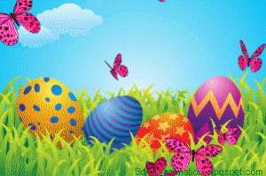
স্বাগতম

Slide 2
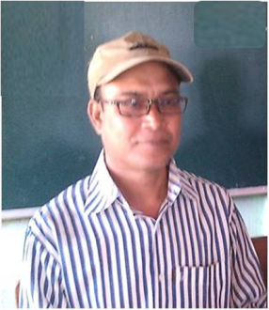
পরিচিতি
মোঃরফিকুল ইসলাম
সহকারি শিক্ষক
পূর্ব বড় চর সরকারি প্রাথমিক বিদ্যালয় হবিগঞ্জ সদর,হবিগঞ্জ
প্রাথমিক বিজ্ঞান
৪র্থ শ্রেণি
অধ্যায়ঃ ১১

Slide 3
চিত্রে কী দেখতে পাচ্ছ ?
রবিন খেলতে গিয়ে আঘাত পেয়েছে
তামিম আম কাটতে গিয়ে আঙ্গুল কেটেছে

Slide 4
চিত্রে কী দেখতে পাচ্ছ ?
শাকিব কাপড় ইস্ত্রি করতে গিয়ে আগুন ধরে গেছে
মরিয়ম খালা রান্না করতে গিয়ে কাপড়ে আগুন লেগেছে
এই ঘটনাগুলোকে আমরা কী বলি ?

Slide 5
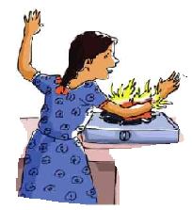
আমাদের আজকের পাঠ
আমাদের জীবনে দুর্ঘটনা

Slide 6
শিখনফল
এই পাঠ শেষে শিক্ষার্থীরা----
বিভিন্ন দুর্ঘটনার নাম বলতে পারবে ।
বিভিন্ন দুর্ঘটনা প্রতিরোধের উপায় বর্ণনা করতে পারবে ।

Slide 7
নিচের ছবিগুলো থেকে সম্ভাব্য বিপদসমূহ খুঁজে বের করে তালিকা তৈরি কর ।
বিপদ বা দুর্ঘটনা

Slide 8
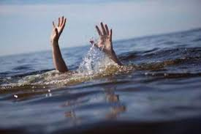
মনোযোগে দেখ ও বল
কী ধরণের দুর্ঘটনা বোঝা যায় ?
পানিতে ডোবা
সাঁতার শিখে পানিতে ডোবা প্রতিরোধ করা যায়
কীভাবে এটি প্রতিরোধ করা যায় ?

Slide 9
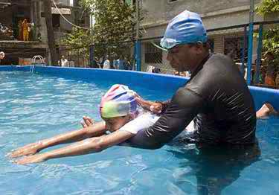
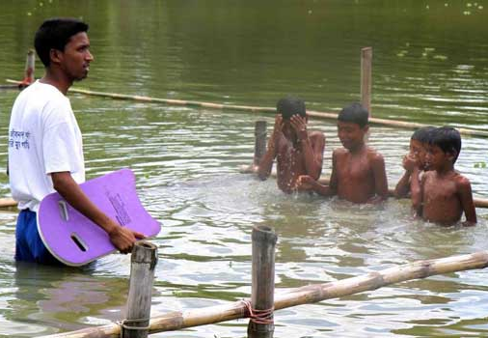
মনোযোগে দেখ ও বল
বড়দের সাহায্য নিয়ে সাঁতার কাটা শিখতে হবে ।

Slide 10
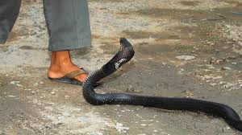
মনোযোগে দেখ ও বল
ছবিতে কোন ধরণের দুর্ঘটনা বোঝা যায় ?
সাপে কাটা
এটা কীভাবে প্রতিরোধ করা যায় ?

Slide 11
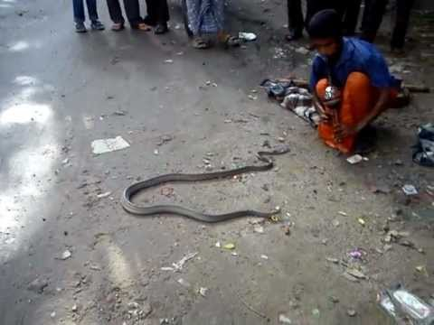
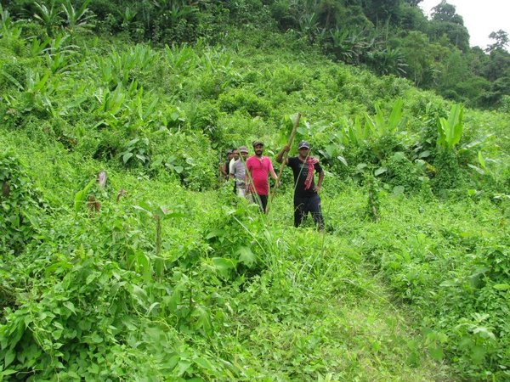
মনোযোগে দেখ ও বল
সাপ নিয়ে নাড়া চাড়া করা যাবেনা
ঝোপঝাড়,ইট, পাথরের ফাঁক,গর্ত এড়িয়ে চলতে হবে।

Slide 12
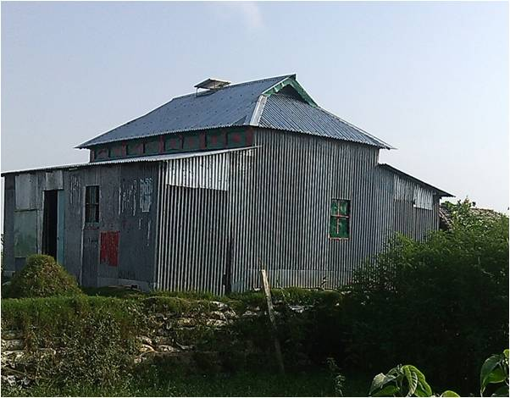
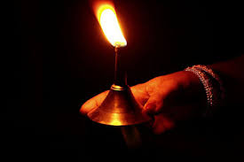
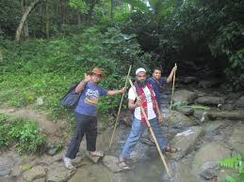
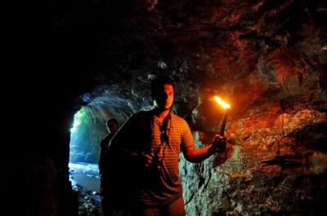
মনোযোগে দেখ ও বল
জঙ্গলে বা ঝোপে ঝাড়ে যেতে লম্বা লাঠি ব্যবহার করতে হবে ।
রাতে চলাফেরায় টর্চ বা অন্য বাতি ব্যবহার করতে হবে।
বাড়ির চারপাশ পরিষ্কার রাখতে হবে।

Slide 13
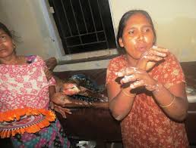
মনোযোগে দেখ ও বল
এটা কোন ধরণের দুর্ঘটনা ?
আগুনলাগা
এটা কীভাবে প্রতিরোধ করা যায় ?

Slide 14
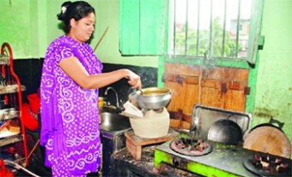
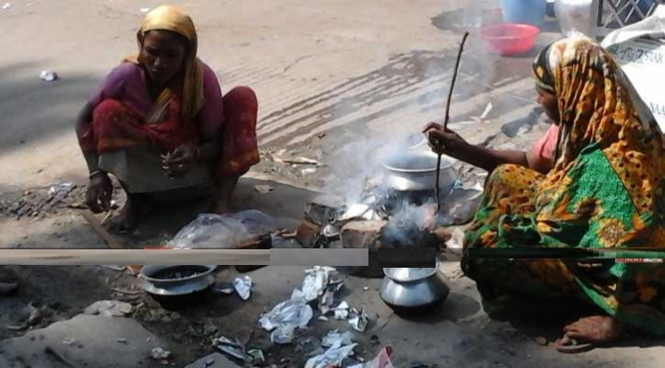
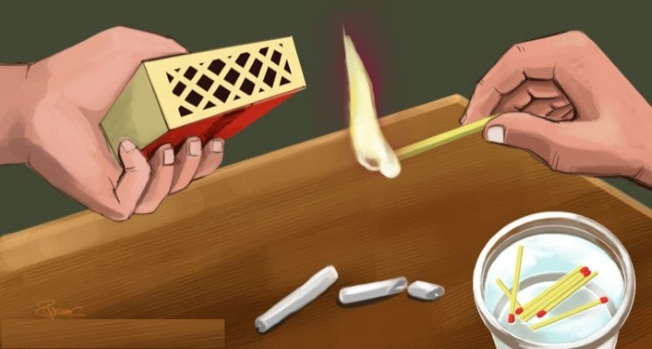
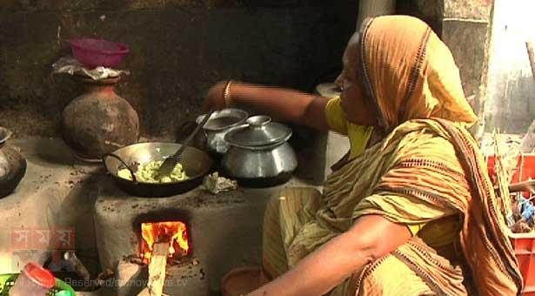
মনোযোগে দেখ ও বল
ম্যাচ নিয়ে খেলা থেকে বিরত থাকতে হবে।
কাগজ, কাঠ চুলার কাছাকাছি রাখা যাবেনা।
আগুনের শিখা থেকে যথা সম্ভব দূরে থাকতে হবে।
রান্নার সময় ঢিলে ঢালা বা লম্বা হাতওয়ালা পোশাক পরা যাবেনা।

Slide 15
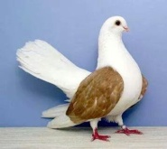
জোড়ায় কাজ
নিচের ছকটি খাতায় লিখে পূরণ করঃ
দুর্ঘটনার নাম
কীভাবে প্রতিরোধ করা যায়

Slide 16
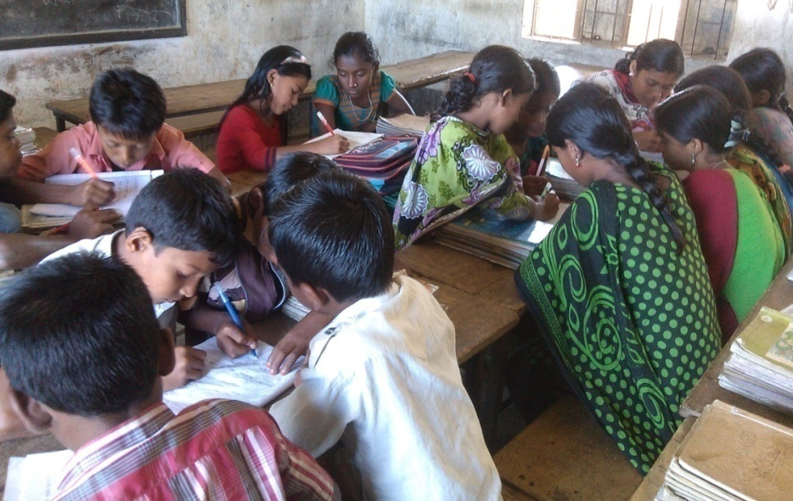
দলগত কাজ
“একটুখানি সচেতনতায় অনেক দুর্ঘটনা প্রতিরোধ করা সম্ভব”
এ সম্পর্কে ৫ টি বাক্য লেখ ।

Slide 17
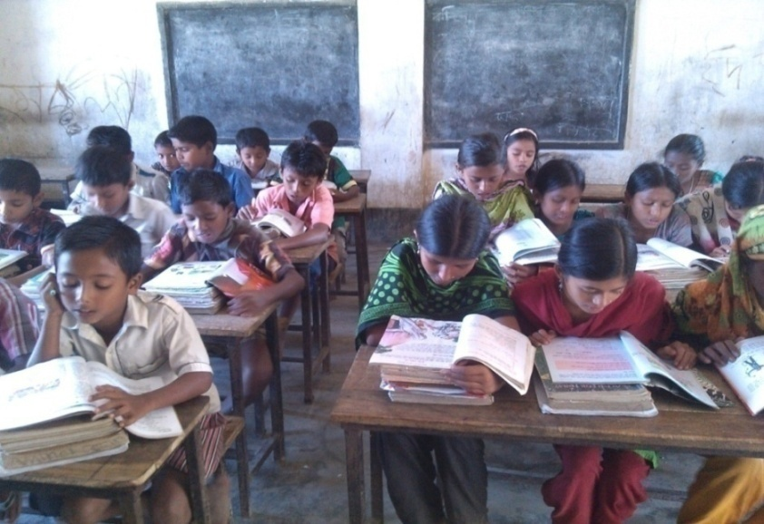
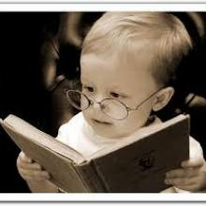
পাঠ্য বইয়ের সাথে সংযোগ সাধন
তোমাদের প্রাথমিক বিজ্ঞান বইয়ের ৮০ ও ৮১ পৃষ্ঠা খুলে নিরবে পড় ।

Slide 18
সঠিক উত্তর খাতায় লিখঃ
মূল্যায়ন
(১) ইঁদুরের তৈরি করা গর্তে বাস করে---
(ক) ব্যাঙ
(খ) তেলাপোকা
(গ) সাপ
(ঘ) কীটপতঙ্গ
(২) তোমার বাড়িতে কেউ বিদ্যুৎস্পৃষ্ট হলে প্রথমে তুমি কী করবে ?
(ক) বড়দের ডাকবে
(খ) মেইনসুইচ বন্ধ করবে
(গ) ভেজা কাপড় দ্বারা ধরবে
(ঘ) হাত দ্বারা ধাক্কা দিবে
(৩) অন্ধকারে হাঁটা বন্ধ করতে হবে কেন ?
(ক)সাপের ভয়ে
(খ)আগুনের ভয়ে
(গ)পানির ভয়ে
(ঘ)বিদ্যুতের ভয়ে
(৪) দুর্ঘটনা রোধে কোনটি বেশি প্রয়োজন ?
(ক) ঘর থেকে বের না হওয়া
(খ) রাস্তার নিয়ম কানুন মেনে চলা
(গ) ক্রুটিপূর্ণ যন্ত্রপাতি ব্যবহার করা
(ঘ) সচেতন ও সতর্ক থাকা

Slide 19
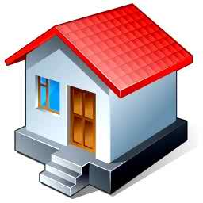
বাড়ির কাজ
তোমার দেখা একটি দুর্ঘটনার বর্ণনা দাও ।
এটির কীভাবে প্রতিরোধ করা সম্ভব লেখ ।

Slide 20
ধন্যবাদ

